Slide 1


Раздел «Ребенок входит в мир социальных отношений» программы развития и воспитания в детском саду «Детство»
Тема: «Путешествие Незнайки по правилам дорожного движения»
Воспитатель МДОУ
«Детский сад комбинированного вида № 18 «Сказка»
Новикова Марина Владимировна

Slide 2


«Отгадай-ка»
Тихо ехать нас обяжет,
Поворот вблизи покажет
И напомнит, что и как,
Вам в пути…

Slide 3

«Отгадай-ка»
Тихо ехать нас обяжет,
Поворот вблизи покажет
И напомнит, что и как,
Вам в пути…
Дорожный знак

Slide 4


Как называется этот знак?
Автобусная
остановка
Осторожно,
автобус!

Slide 5
Как называется этот знак?
Автобусная
остановка

Slide 6


Как называется этот знак?
Осторожно
Дети!
Дети бегут
в школу

Slide 7
А этот знак как называется?
Осторожно
Дети!

Slide 8




Какой из знаков обозначает место, где можно переходить дорогу?

Slide 9
Какой из знаков обозначает место, где можно переходить дорогу?

Slide 10
Какой из знаков обозначает место, где можно переходить дорогу?
Пешеходный переход

Slide 11


Какой знак запрещает движение пешеходов?

Slide 12
Какой знак запрещает движение пешеходов?
Движение пешеходов
запрещено

Slide 13




Какой знак говорит, что можно будет скоро покушать?

Slide 14
Какой знак говорит, что можно будет скоро покушать?

Slide 15
Какой знак говорит, что можно будет скоро покушать?
Пункт питания

Slide 16




Какой знак лишний?

Slide 17
Какой знак лишний?

Slide 18
Какой знак лишний?
Разрешающий
знак

Slide 19

«Отгадай-ка»
Зорко смотрит постовой
За широкой мостовой.
Как посмотрит
Глазом красным –
Остановятся все сразу.

Slide 20
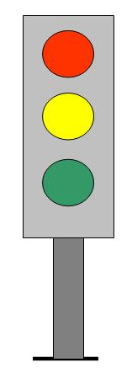
«Отгадай-ка»
Зорко смотрит постовой
За широкой мостовой.
Как посмотрит
Глазом красным –
Остановятся все сразу.
Светофор

Slide 21


Сигналами какого светофора должен руководствоваться пешеход в первую очередь?

Slide 22
Сигналами какого светофора должен руководствоваться пешеход в первую очередь?
Светофор для
пешеходов

Slide 23
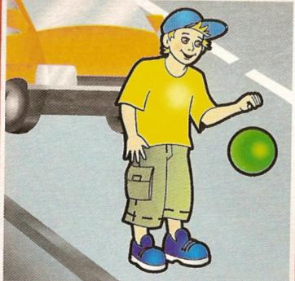
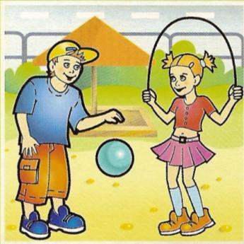

Где ребята поступают правильно?

Slide 24
Где ребята поступают правильно?
Правильно!

Slide 25
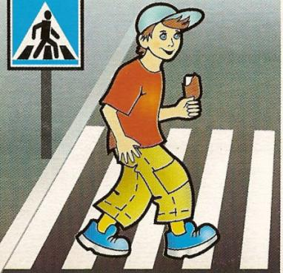
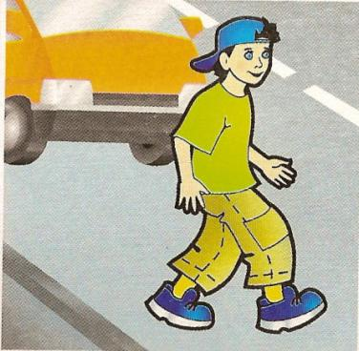
Где ребята поступают правильно?

Slide 26
Где ребята поступают правильно?
Правильно!

Slide 27

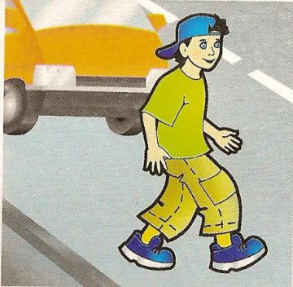

Запомните, ребята!

Slide 28


Детям знать положено
Правила дорожные!
Ты, дружок, доверься им:
Будешь цел и невредим!

Slide 29
Интернет-ресурсы:
http://www.avtogolik.com/lubopitnosti/page_46.html
http://thememaker.ru/themes-item.model/42/1/42/1/314265/
http://detsad-kitty.ru/art/tema/print:page,1,46-dorozhnye-znaki.html
http://prom.ua/Dorozhnoe-oborudovanie;c20856;4
http://www.stihi.ru/2010/10/26/3085
http://bscltd.com.ua/e-store/znaki/103/
http://www.ustltd.com/32?dir=DESC&order=_1&p=10
http://achesside.kloop.kg/page/8/
http://renaultstory.ru/pravovyie-i-normativnyie-dokumentyi/pravila-dorozhnogo-dvizheniya-rossiyskoy-federatsii.html
http://www.ustltd.com/predpisivayuschie_znaki/
http://www.vneuroka.ru/okrmir/image.php?cat=1&sub=1&num=162
http://900igr.net/kartinki/chelovek/PDD-Svetofor.files/021-Eto-svetofor-on-reguliruet-dvizhenie-transporta-i-peshekhodov-na.html
http://forchel.ru/1308-kartinki-po-pravilam-dorozhnogo-dvizhenya.html
http://nifiga-sebe.ru/index.php?newsid=851
http://powerclip.ru/modules/myalbum/photo.php?lid=4218
http://edu.tltsu.ru/sites/site.php?s=2239&m=23560&p_center_2=14549

